Slide 1




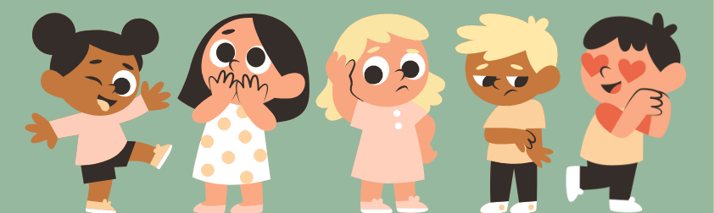
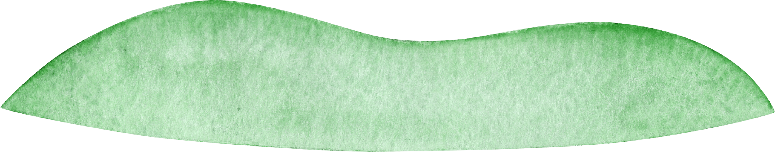
ЦЕННОСТИ, КОТОРЫЕ НАС ОБЪЕДИНЯЮТ
От меня к нам - ценности, которые нас объединяют
1 сентября 2025 г.

Slide 2


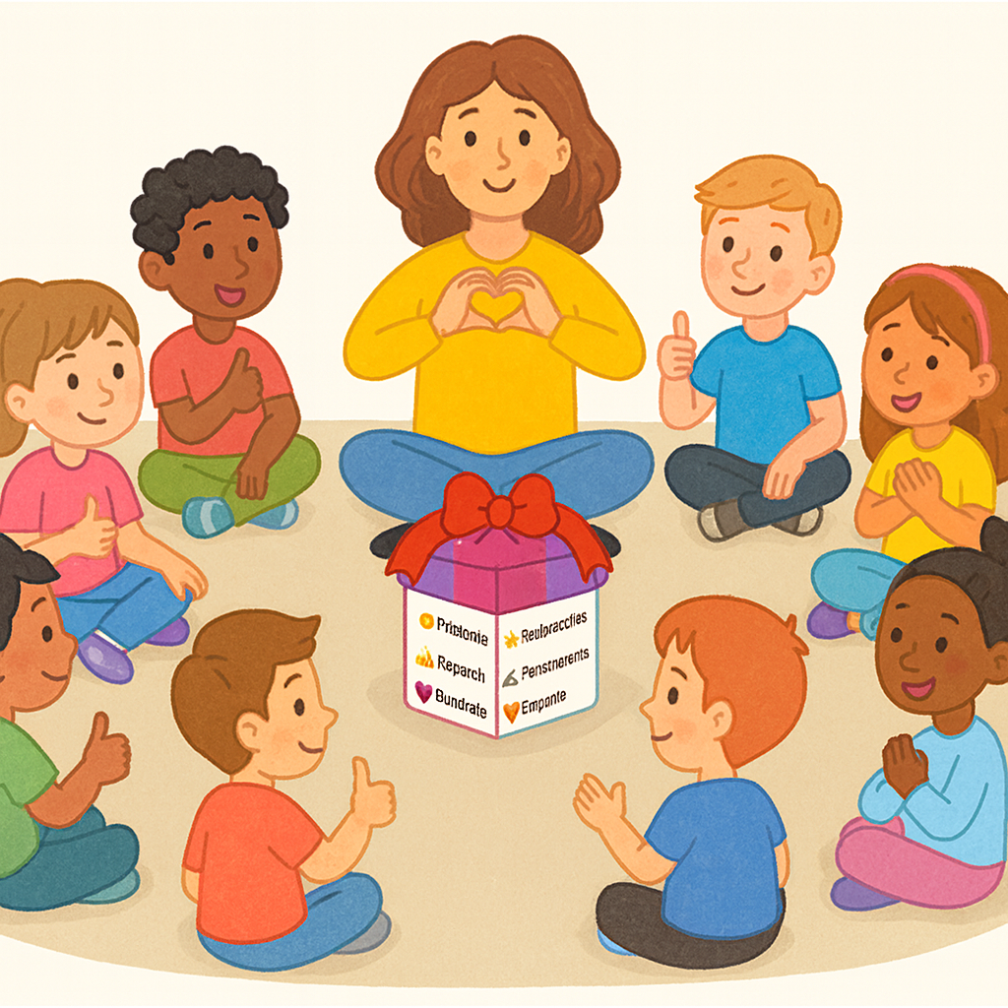



Приветствие

Slide 3
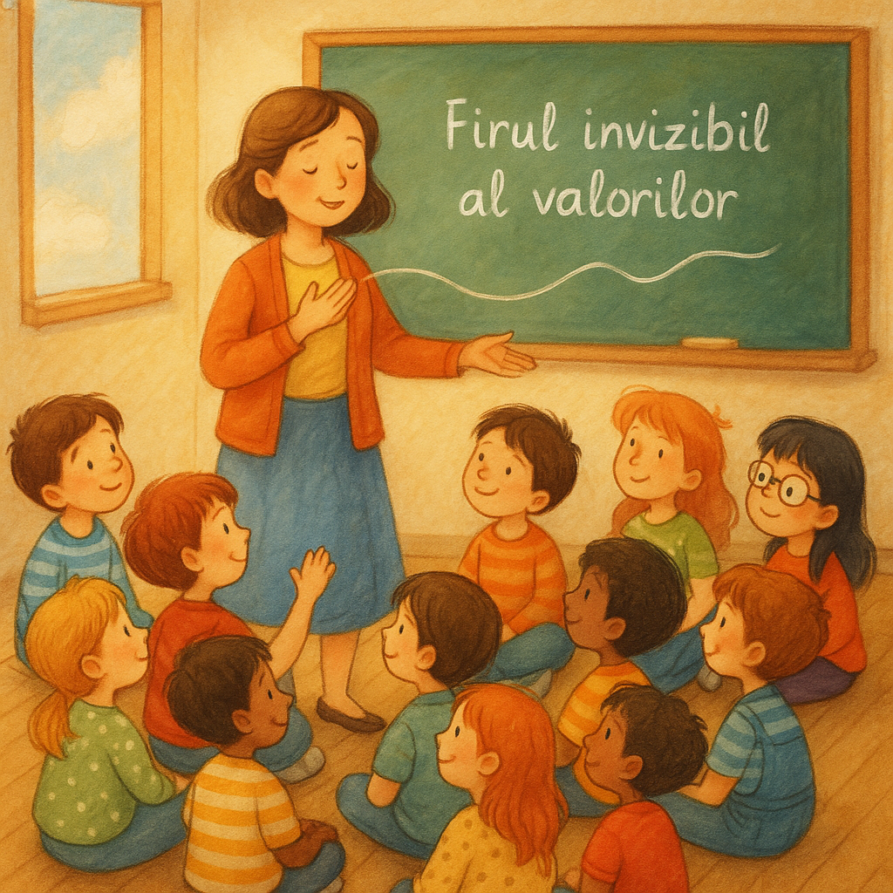


Slide 4


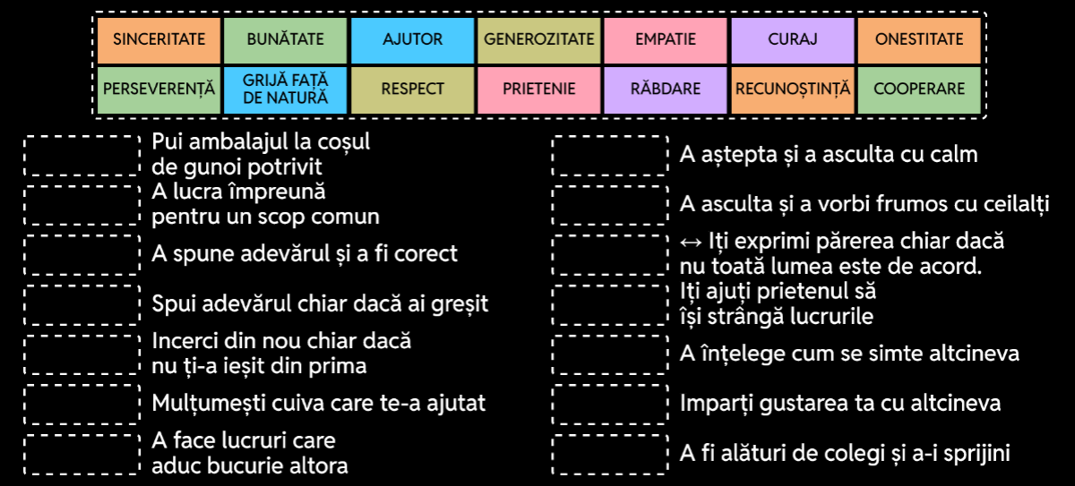
СООТНЕСИ ЦЕННОСТИ С ДЕЙСТВИЕМ
https://wordwall.net/resource/95919270/f%c4%83r%c4%83-titlu1

Slide 5
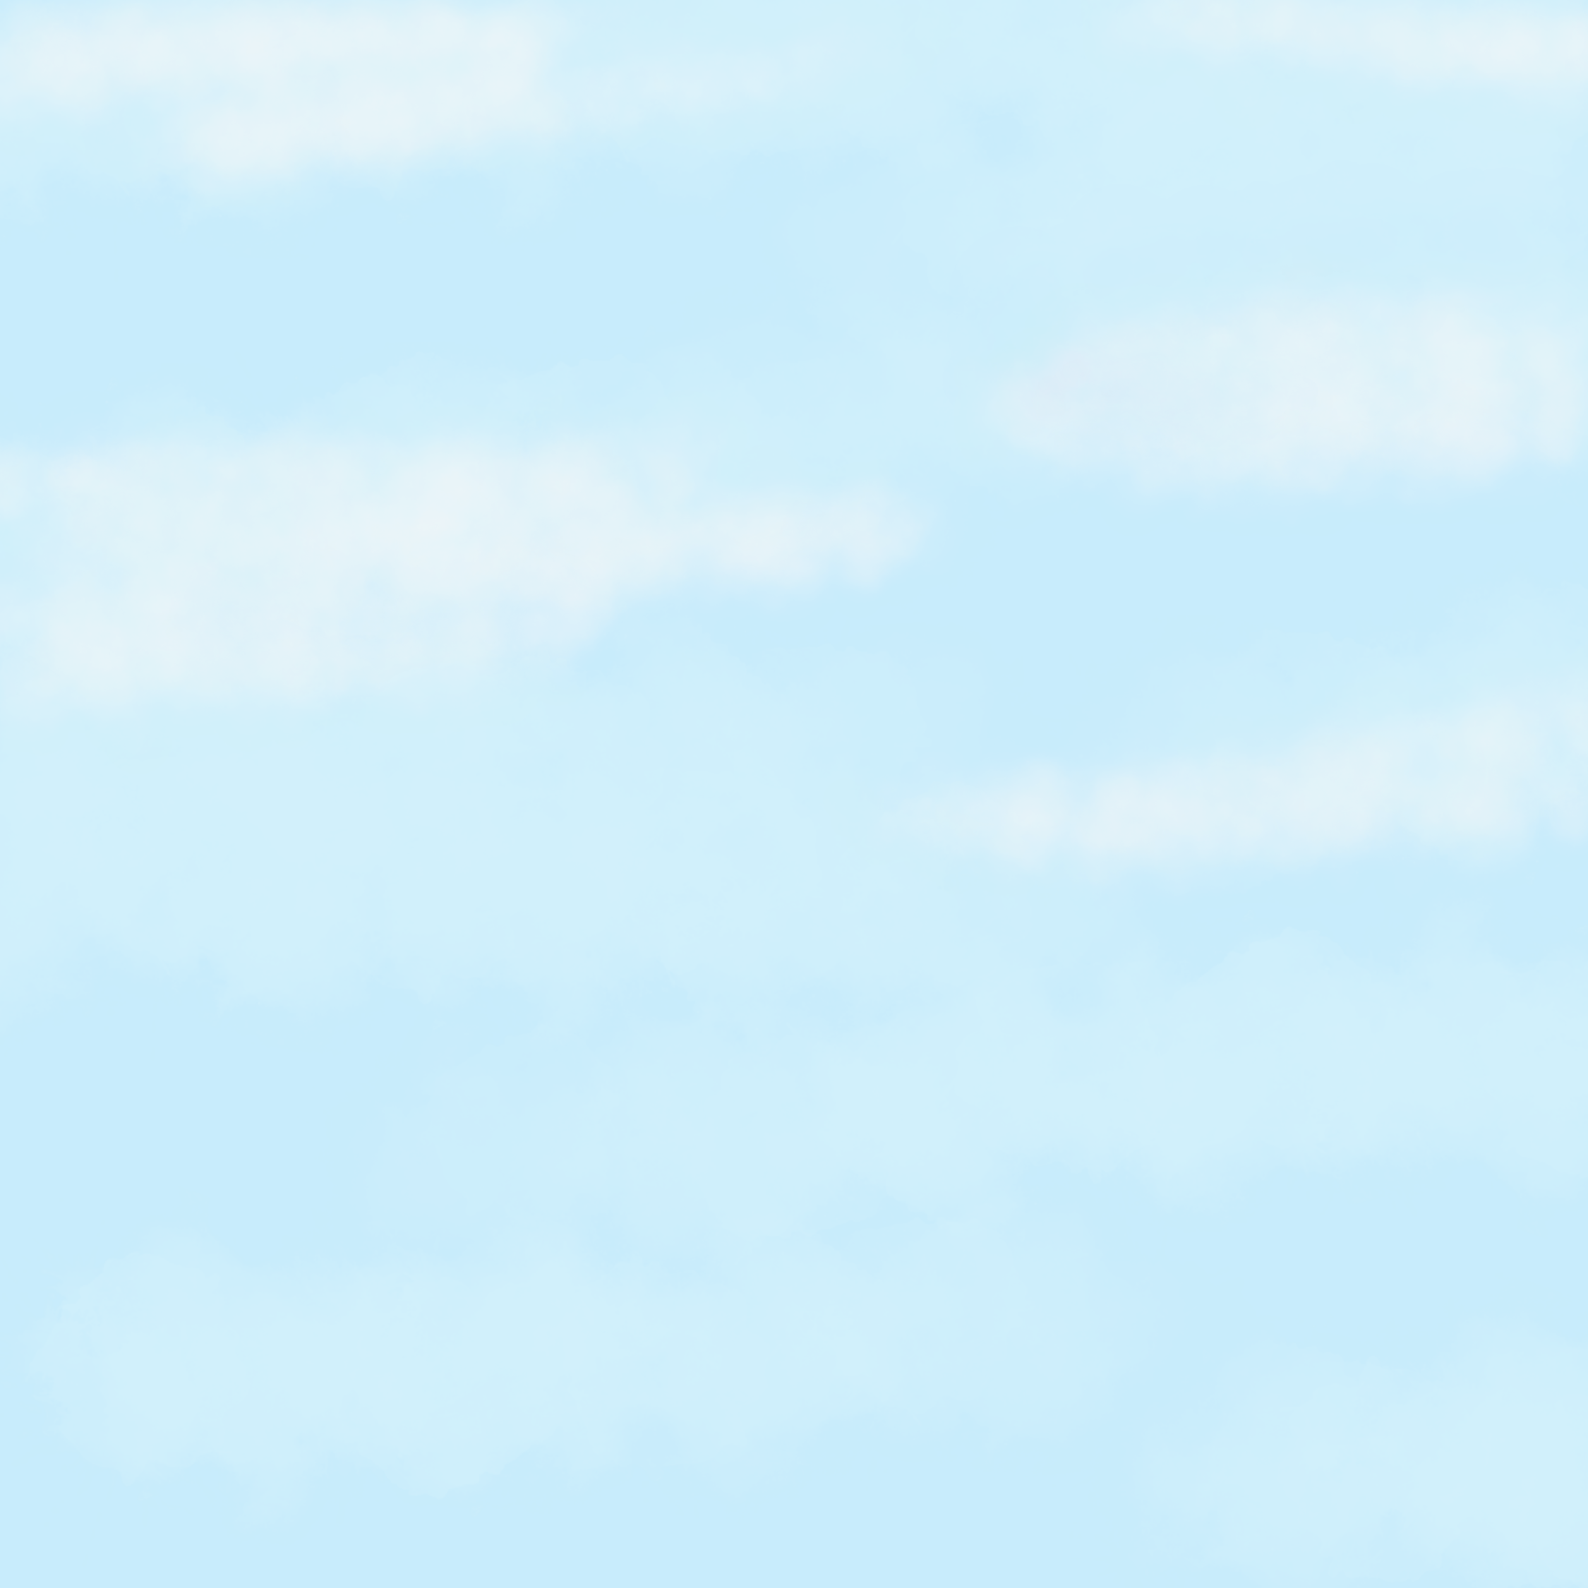
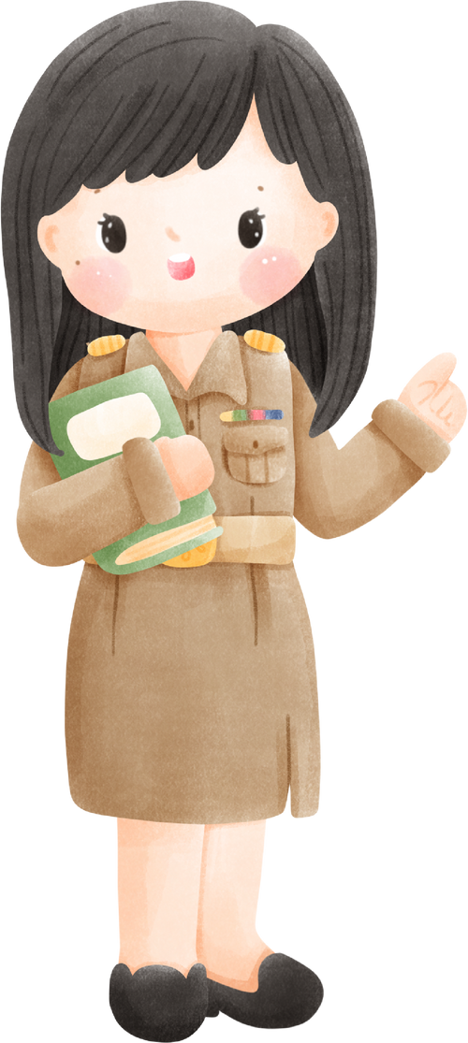



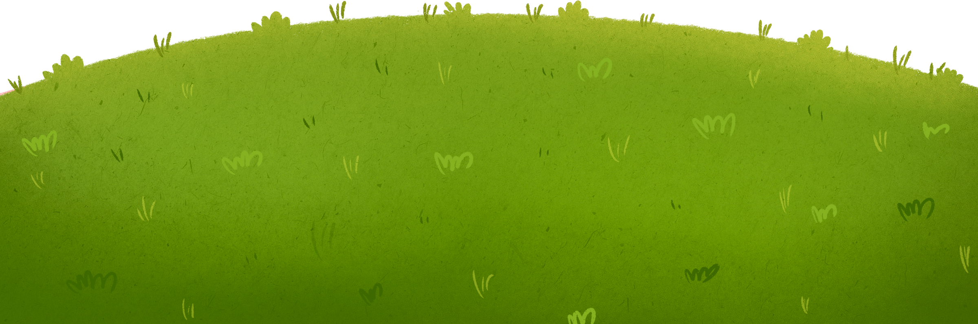

РЕФЛЕКСИЯ
Какую ценность вам было легче всего сопоставить с действием?
Какая ценность способствует дружелюбию и взаимопониманию в нашем классе?
Что вы могли бы сделать в школе или в других ситуациях, чтобы укрепить невидимую нить между вами и окружающими?

Slide 6



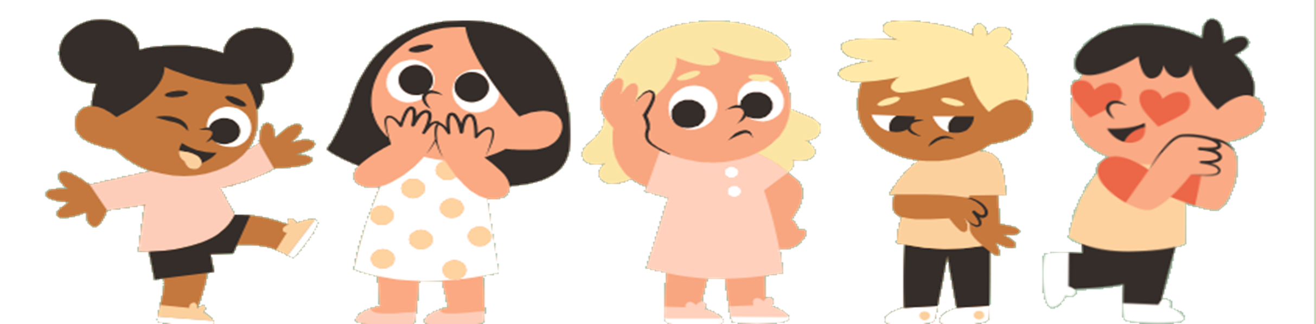

Учебный год вместе с одноклассниками
От меня к нам - ценности, которые нас объединяют

